Slide 1

CMake Training
2017-7-31 /cai zhengbo

Slide 2
CMake重要特点
开放源代码
跨平台能力强，它使用与平台和编译器独立的配置文件对软件编译过程进行控制，并且生成Native编译配置文件(在Linux/Unix平台生成Makefile工程，在Mac平台生成Xcode工程，在Windows平台生成MSVC工程)
能够管理大型项目(KDE4工程由CMake构建)
简化编译构建过程和编译过程
可扩展，可以为CMake编写特定功能的模块，扩展CMake功能
1
page

Slide 3
Why CMake（一）？
CMake语法使用简单的txt文件格式（CMakeLists.txt）
提供测试机器的byte order和其它硬件相关特性的能力
一套编译配置文件搞定所有平台
支持configure file
1
page
Notes:
Configure file包含系统相关的数据位置和其他信息

Slide 4
Why CMake（二）？
CMake大型项目的协同开发能力
强大的自动寻找被该项目包含的programs，libraries，header files
非常有用的 Build of Out of source能力
制定复杂的自动化命令，比如生成Qt的moc文件，copy几个文件等
项目工程在configure阶段可以选择一些可选项
自动生成workspace和projects
非常容易的切换静态和动态库的生成
自动生成文件依赖和支持并行编译
1
page
Notes:
http://blog.csdn.net/shaoxiaohu1/article/details/46943417

Slide 5
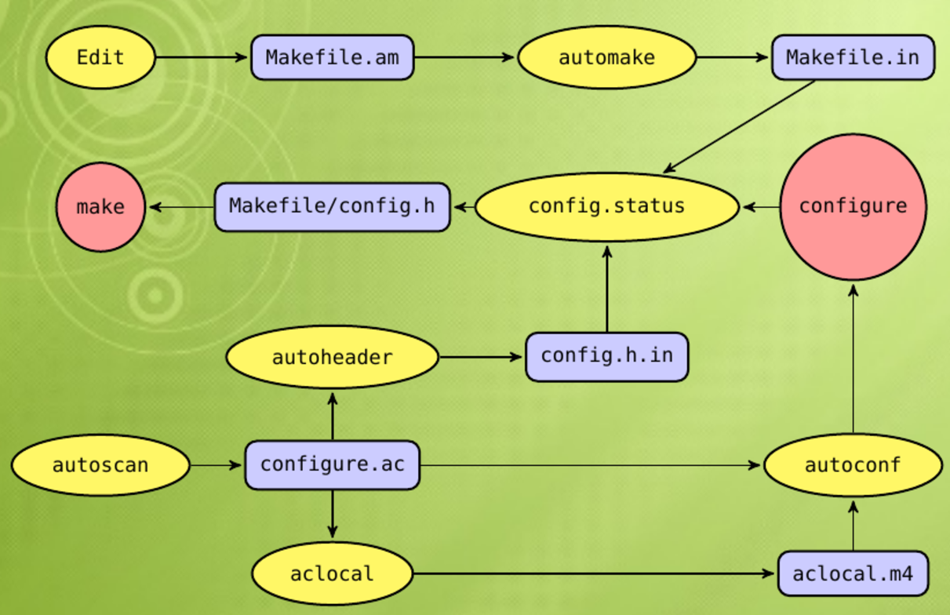
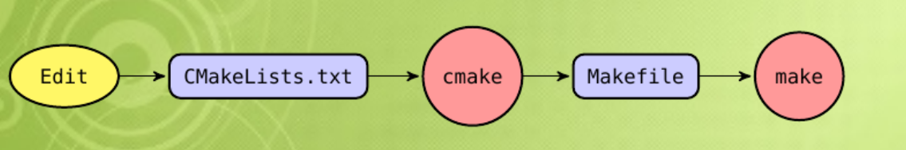
CMake VS AutoTools
GNU AutoTools 构建流程:
CMake构建流程
VS
1
page
Notes:
http://www.linuxprobe.com/system-gnu-autotool.html

Slide 6
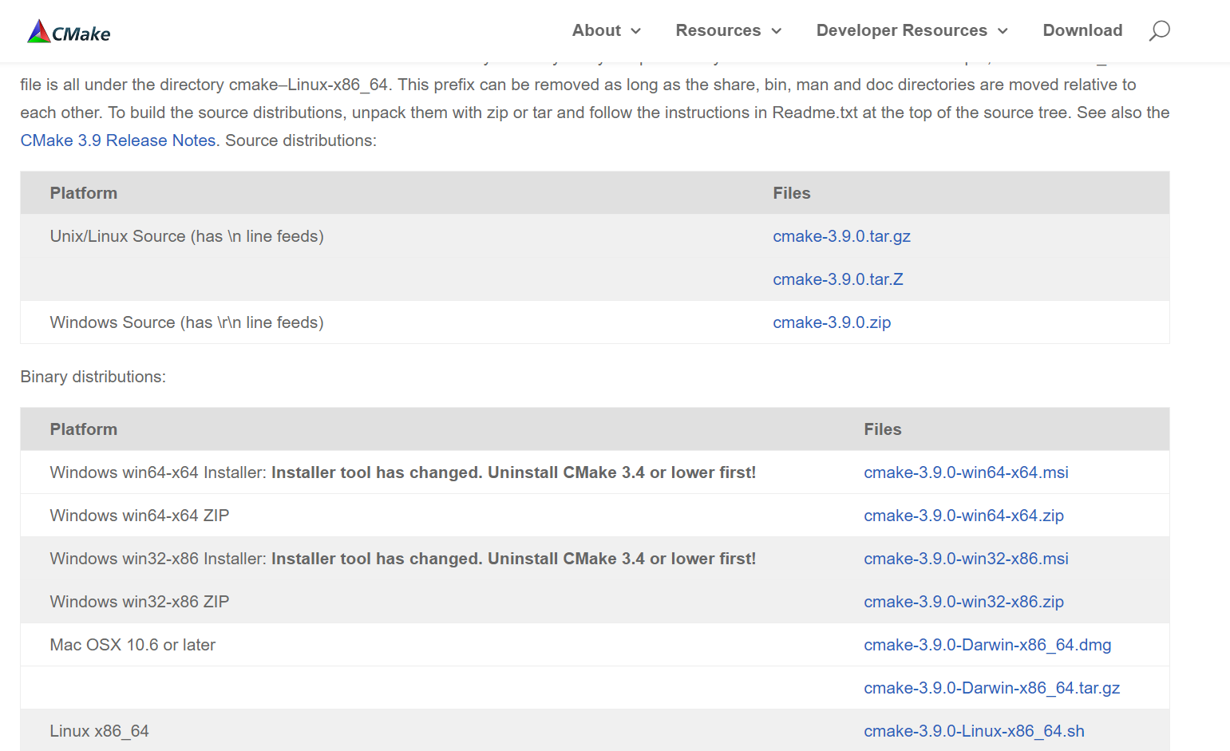
CMake Install
直接下载二进制
https://cmake.org/download/
或者百度一下自己平台上是怎么安装的
1
page

Slide 7
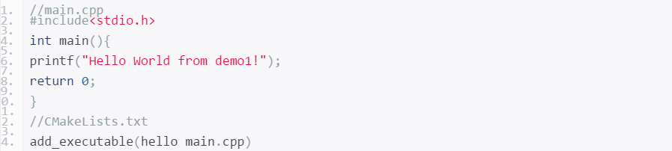
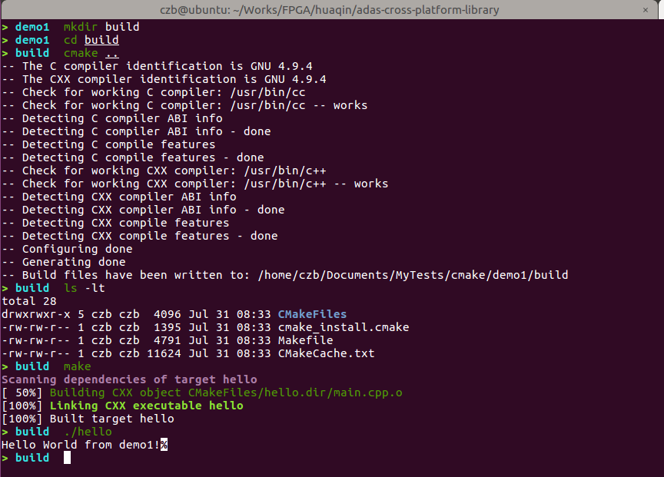
CMake工程的构建过程
1
page

Slide 8
常用语法介绍
Variables
Variables 可以保存一些值，或者单个值，比如代表一个list（/usr/include /usr/local/include /home/foo/include），引用这个变量的方法是${Variables}
CMake有很多系统变量，建议初学者掌握以下系统变量的含义
1
page

Slide 9
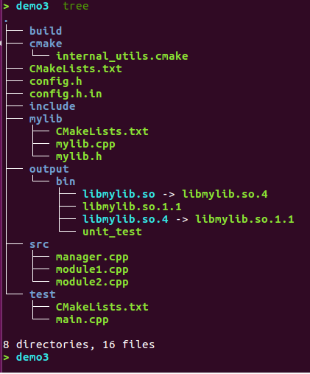
常用语法介绍
Variables
代表工程目录路径的系统变量
CMAKE_CURRENT_BINARY_DIR CMAKE_CURRENT_SOURCE_DlR PROJECT_BINARY_DIR PROJECT_SOURCE_DlR
CMAKE_BINARY_DIR CMAKE_SOURCE_DlR
[Project name]_BINARY_DIR [Project name]_SOURCE_DIR
代表目标文件的输出目录
CMAKE_INSTALL_PREFIX EXECUTABLE_OUTPUT_PATH
LIBRARY_OUTPUT_PATH
1
page

Slide 10
常用语法介绍
Variables
CMake变量的作用范围
可以从父目录传递到子目录
同级目录可以写到CMakeCache.txt实现变量共享
set_property/get_property方式
1
page
Notes:
http://blog.csdn.net/10km/article/details/50508184

Slide 11
常用语法介绍
指令
定义Cmake工程的name
project(projectname [CXX] [C] [Java] [NONE])
CMAKE_PROJECT_NAME 代表了projectname
Debug Cmake的构建状态
message([SEND_ERROR | STATUS | FATAL_ERROR] "message to display" …)
SEND_ERROR：产生错误，生成过程被跳过
STATUS：构建cmake工程时会打印message输出到终端
FATAL_ERROR：立即终止所有 cmake 过程
1
page

Slide 12
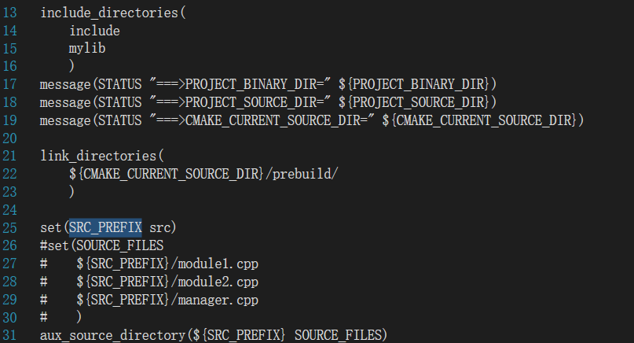
常用语法介绍
指令
定义头文件包含的路径
include_directories(path1 path2 …)
定义库文件的包含路径
link_directories(path1 path2 …)
获取源文件列表
aux_source_directory(path src)
1
page
Notes:
拓展一下CMAKE_CXX_FLAGS
set(CMAKE_CXX_FLAGS "-Wall -Werror")

Slide 13
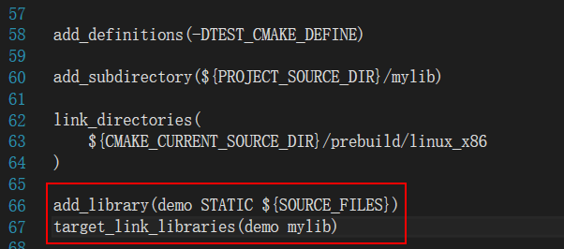
常用语法介绍
指令
添加librariey文件的规则
add_library(<name> [STATIC|SHARED]
source1 [source2 …])
添加executable文件的规则
add_executable(<name>
source1 ..sourceN)
目标指定链接库
target_link_libraries([[debug|optimized|general] <item>] )
1
page

Slide 14
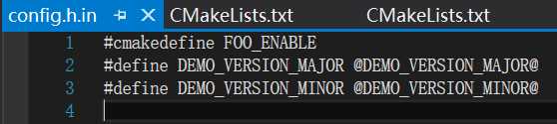
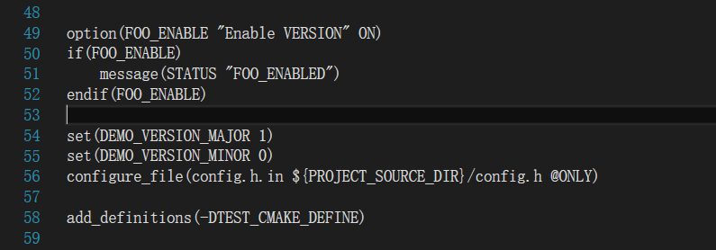
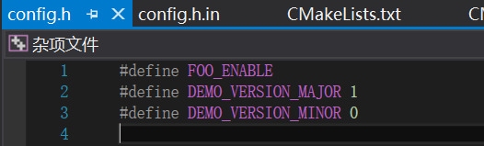
常用语法介绍
指令
option(…)
定义一个可选变量，改变量的值可以为True和False，且在Cmake构建之前，改变量的值可以被改变，如CMAKEGUI打开工程的时候，会出现一个checkbox供用户选择,或者
cmake .. -DFOO_ENABLE=OFF
add_definitions
定义一个全局的宏定义，从而影响代码的编译，可以用命令行达到相同的效果
cmake .. -DTEST_CMAKE_DEFINE
configure_file(…)
从CMakeLists.txt中生成一个配置头文件，从而影响代码的编译和执行，比如代码的版本控制
1
page

Slide 15
常用语法介绍
指令
flow control
<1>形式1
if(conditon)
# do something
else(conditon)
#do something else
endif(conditon)
<2>形式2
if(conditon1)
# do something
elseif(conditon2)
#do something else
endif()
foreach(loop_var arg1 arg2 …)
//do something use ${loop_var}
endforeach([loop_var])
遍历给定参数范围内的值
foreach(val 1 5 1)
message(STATUS “→” ${val} )
endforeach(val)
运行结果：
-- val-->1
-- val-->5
-- val-->1
foreach(val RANGE 1 5 1)
message(STATUS “→” ${val} )
endforeach(val)
运行结果：
-- val-->1
-- val-->2
-- val-->3
-- val-->4
-- val-->5
1
page

Slide 16
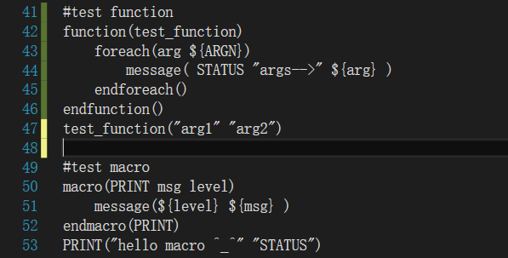
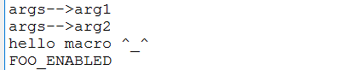
常用语法介绍
指令
function(<name> [arg1 [arg2 [arg3 ...]]])
COMMAND1(ARGS ...)
COMMAND2(ARGS ...)
...
endfunction(<name>)
macro(<name> [arg1 [arg2 [arg3 ...]]])
COMMAND1(ARGS ...)
COMMAND2(ARGS ...)
...
endmacro(<name>)
1
page

Slide 17
常用语法介绍
指令
find_library (<VAR> name1 [path1 path2 ...])
在指定的路径下面查找 name1 library， 查找结果存储在VAR 变量里面。该路径包括参数path指定的路径也包括系统路径。
如果没有找到，结果是<VAR>-NOTFOUND
path参数有一个可选的NO_DEFAULT_PATH参数，如果NO_DEFAULT_PATH指定，那么将没有默认的路径添加到这个命令里，如果没有指定，将会有附加的路径加入到查找的过程中，比如cmake system 自己cache的路径CMAKE_PREFIX_PATH，CMAKE_LIBRARY_PATH，还有环境变量里的PATH
1
page

Slide 18
常用语法介绍
指令
add_custom_command(OUTPUT output1 [output2 ...]
COMMAND command1 [ARGS] [args1...]
[COMMAND command2 [ARGS] [args2...] ...]
[DEPENDS [depends...]]
[COMMENT comment])
只定义这个command不会被执行，需要和某个target关联起来，如add_custom_target
执行copy操作时，不能把copy的源文件放在PROJECT_BINARY_DIR下面，否则custom command不能被正确执行，make时也没有提示错误
add_custom_command(TARGET target
PRE_BUILD | PRE_LINK | POST_BUILD
COMMAND command1 [ARGS] [args1...]
[COMMAND command2 [ARGS] [args2...] ...]
[COMMENT comment])
定义当target的某个状态发生时执行该command
PRE_BUILD: target编译之前
PRE_LINK: target再执行link之前
POST_BUILD:target编译之后
1
page

Slide 19
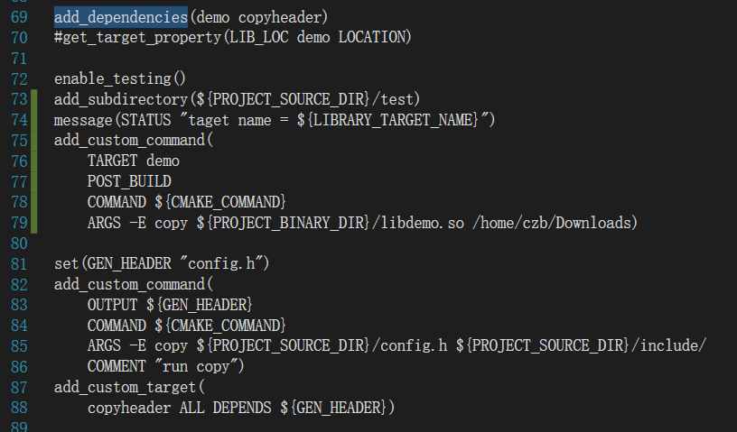
常用语法介绍
指令
add_dependencies(<target> [<target-dependency>]...)
设置target的依赖项，它依赖的target只能是add_executable, add_library, or add_custom_target 定义的
add_custom_target(Name [ALL] [command1 [args1...]]
[COMMAND command2 [args2...] ...]
[DEPENDS depend depend depend ... ]
[WORKING_DIRECTORY dir]
[COMMENT comment] [VERBATIM]
[SOURCES src1 [src2...]])
添加一个custom target，该命令可以结合add_custom_command一起使用
1
page

Slide 20
常用语法介绍
指令
set_target_properties(target1 target2 ...
PROPERTIES prop1 value1 prop2 value2 ...)
set_target_propert设置target的property
这里只想说一个比较实用的功能就是设置动态库的版本号
set_target_properties(demo PROPERTIES VERSION 1.1 SOVERSION 4)
产生的结果如下：
libdemo.so -> libdemo.so.4
libdemo.so.1.1
libdemo.so.4 -> libdemo.so.1.1
install(…)
制定一个执行install的时候的规则，比如把目标文件安装到什么位置
Install的规则非常多。
请参考：https://cmake.org/cmake/help/v3.0/command/install.html?highlight=install
执行make install时触发该命令的执行
也可以不执行install命令，而是通过下面两个命令，分别指定可执行文件和库文件生成的路径
set(EXECUTABLE_OUTPUT_PATH ${PROJECT_SOURCE_DIR}/output/bin) set(LIBRARY_OUTPUT_PATH ${PROJECT_SOURCE_DIR}/output/lib)
1
page

Slide 21
常用语法介绍
指令
add_test(NAME <name>
COMMAND <command> [<arg>...]
[CONFIGURATIONS <config>...]
[WORKING_DIRECTORY <dir>])
add_test方法是由cmake的Ctest执行的
add_executable(unit_test demo)
add_test(NAME runtest
COMMAND ${PROJECT_BINARY_DIR}/test/unit_test)
add_test所在CMakeLists.txt必须打开enable_testing(),才能生成tests
此处有一个坑：
如果add_test所在CMakeLists.txt被父目录的CMakeLists.txt 用add_subdirectories包含进来，那么需要在父目录的CMakeLists.txt 也打开enable_testing(),才能生成tests
执行方式：
cmake .. && make && make test
1
page

Slide 22
交叉编译的支持
CMake对交叉编译的支持也很简单
1.设置编译器路径到环境变量中
export FPGA_PATH=/opt/env/CodeSourcery_4.8/Sourcery_CodeBench_Lite_for_Xilinx_GNU_Linux/bin
2.在CMakeLists.txt中指定编译器名字
SET(CMAKE_C_COMPILER arm-xilinx-linux-gnueabi-gcc)
SET(CMAKE_CXX_COMPILER arm-xilinx-linux-gnueabi-g++)
1
page

Slide 23
Strip命令和addr2line
strip
strip 命令从 XCOFF对象文件(Common Object File Format) 中有选择地除去行号信息、重定位信息、调试段、typchk 段、注释段、文件头以及所有或部分符号表。 一旦您使用该命令，则很难调试文件的符号；因此，通常应该只在已经调试和测试过的生成模块上使用 strip 命令。使用 strip 命令减少对象文件所需的存储量开销
strip [ -V ] [ -r [ -l ] | -x [ -l ] | -t | -H | -e | -E ] [ -X {32 |64 |32_64 }] [ -- ] File
addr2line
根据代码执行的PC指针定位到具体的代码行
addr2line -C –f –e xxx.so 000f8e9a
注： xxx.so 不能被strip过
1
page
Notes:
arm-linux-androideabi-addr2line.exe -C -f -e libAdasJni.so 000f8e9a

Slide 24
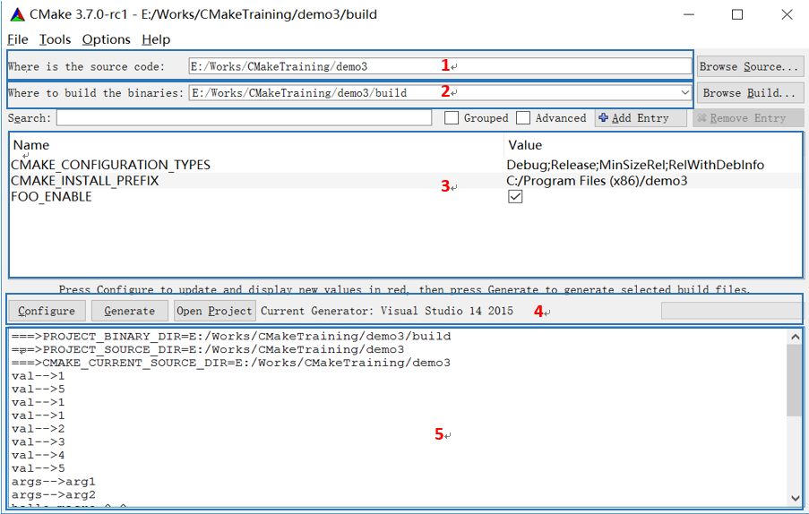
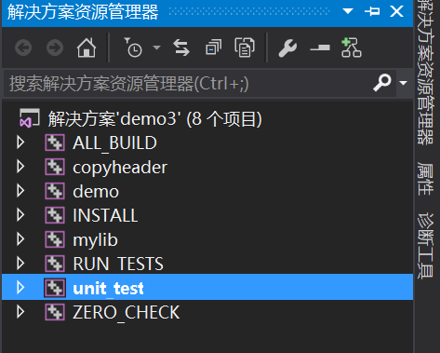
CMake跨平台编译
Windows系统
框1 表示选择项目顶层CMakeLists.txt所在目录
框2 表示选择产生IDE工程文件所在目录
框3 表示Cmake在构建编译工程前的一些配置项或者可选项
框4
Configure表示开始构建Cmake工程
Generate 表示生成IDE工程
Open Project表示打开IDE工程
框5 构建Cmake工程过程中的log
1
page

Slide 25
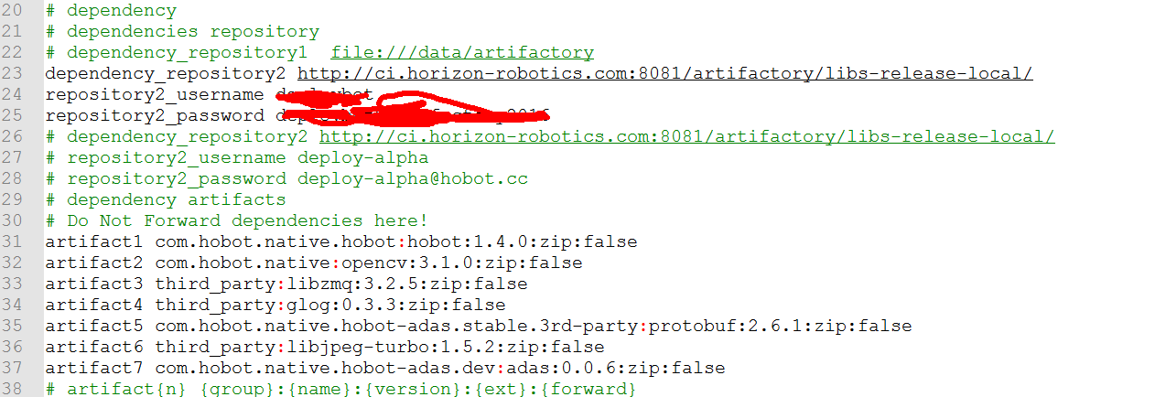
Artifactory
公司使用artifactory服务共享软件资源，软件发布，可以上传，下载库，头文件等。CMake工程可以结合artifactory、gradle服务完成项目的编译依赖等问题
1
page

Slide 26
推荐学习资料
《mastering cmake》-CMake官方权威文档
《给我一起写Makefile》-陈皓
https://cmake.org/documentation/
1
page

Slide 27
Thanks
2017.2.17

